Slide 1
Особенности преподавания учебного предмета "Информатика" в 2025-2026 уч. г.
Шаталова Г.Г. , учитель информатики ГБОУ СОШ № 8 им. С.П. Алексеева
г.о. Отрадный

Slide 2
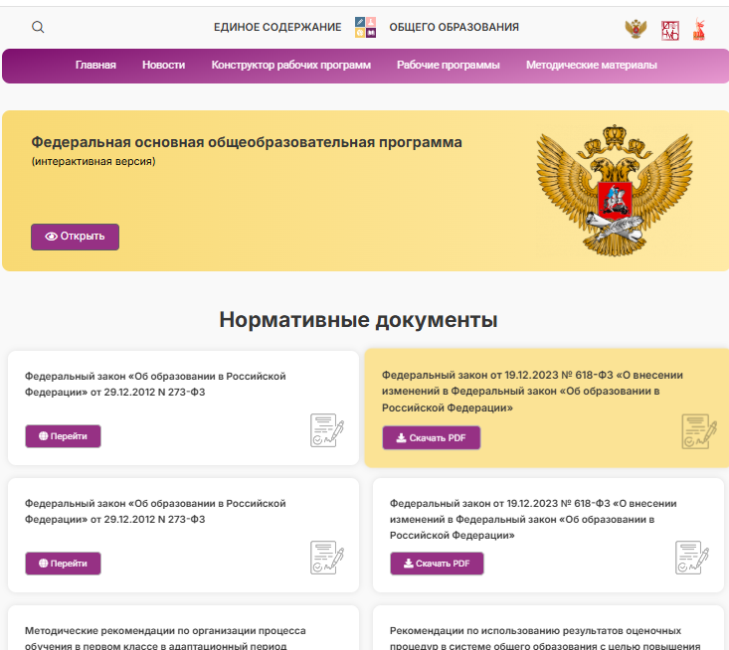
Нормативно-правовые документы
Федеральный закон от 29 декабря 2012 г. № 273-ФЗ «Об образовании в Российской Федерации»
https://www.consultant.ru/document/cons_doc_LAW_140174/
Последние изменения от 28.02.2025 N 30-ФЗ
https://www.consultant.ru/document/cons_doc_LAW_499988/
Федеральный государственный образовательный стандарт основного общего образования (утв. приказом Минпросвещения России от 31 мая 2021 г. № 287
http://publication.pravo.gov.ru/Document/View/0001202107050027
ФГОС СОО утв. приказом Минобрнауки России от 17 мая 2012 г. № 413
https://base.garant.ru/70188902/8ef641d3b80ff01d34be16ce9bafc6e0/
Федеральный перечень учебников (последние изменения от 05.11.2024 г. № 769
http://publication.pravo.gov.ru/document/0001202412120011
https://edsoo.ru/normativnye-dokumenty/

Slide 3




НОВОЕ в нормативно-правовом регулировании
Приказ Министерства просвещения Российской Федерации от 19 февраля 2024 г. № 110 «О внесении изменений в некоторые приказы Министерства
образования и науки Российской Федерации и
Министерства просвещения Российской Федерации,
касающиеся федеральных государственных
образовательных стандартов основного общего образования»
Исключен учебный предмет «Основы духовно- нравственной культуры народов России»
В учебный предмет «История» добавлен курс «История нашего края»
Приказ Министерства просвещения Российской
Федерации от 09.10.2024 № 704 "О внесении изменений в некоторые приказы Министерства просвещения
Российской Федерации, касающиеся федеральных
образовательных программ начального общего
образования, основного общего образования и среднего общего образования"
Максимальное количество контрольных и практических работ не должно превышать 10% от общего объёма учебного времени.
Установлен перечень проверяемых требований к метапредметным и предметным результатам при оценке качества образования.
Синхронизация с ОГЭ и ЕГЭ: для каждого учебного предмета определён перечень элементов содержания, проверяемых на экзаменах.
Внесено поурочное планирование по учебным предметам
(общеобразовательные организации могут самостоятельно
использовать резервные часы и определять количество оценочных процедур, не превышающее установленные требования).
Также установлены изменения в части учебных предметов
«История» и «Обществознание».
Приказ Министерства просвещения Российской Федерации от 09.10.2024 № 704
Приказ Министерства просвещения Российской Федерации от 19.02.2024 № 110
Изменения вступают в силу с 1 сентября 2025 года

Slide 4
ПРОЕКТЫ приказов Минпросвещения России
«О внесении в пункт 18.3.1 федерального государственного стандарта среднего общего образования, утвержденного приказом Министерства образования и науки Российской Федерации от 17.05.2012г. № 413
О внесении изменений в некоторые приказы Министерства образования и науки Российской Федерации и Министерства просвещения Российской Федерации, касающихся федеральных государственных образовательных стандартов начального общего и основного общего образования»
Проектом приказа из ФГОС начального общего и основного общего образования исключены предметные области
Проектом приказа предусмотрено введение агротехнологического профиля обучения
Цель – закрепление на нормативном уровне возможности создания профильных агроклассов на уровне среднего общего образования
«Предметная область» как структурная единица в настоящее время не используется в рамках действующего механизма разработки и реализации ООП
После актуализации ФГОС СОО будет проведена работа по внесению соответствующих изменений в ФООП СОО
После актуализации ФГОС будет проведена работа по внесению соответствующих изменений в ФООП
Изменения вступают в силу с 1 сентября 2025 года

Slide 5





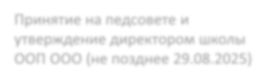

5 – 9 классы
Основное общее образование
Обновленный
ФГОС ООО + ФОП ООО
Доработка школой имеющейся ООП ООО с учетом изменений в федеральных документах
Принятие на педсовете и утверждение директором школы ООП ООО (не позднее 29.08.2025)
Приказ Министерства
просвещения Российской
Федерации от 09.10.2024 № 704
 | ФГОС 1.0
 | ФГОС обновлённый
С 2023-2024 учебного года – одна ООП на уровень ООО

Slide 6
НОВОЕ в нормативно-правовом регулировании
Приказ Министерства просвещения Российской Федерации от 09.10.2024 № 704 "О внесении изменений в некоторые приказы Министерства просвещения Российской Федерации, касающиеся федеральных образовательных программ начального общего образования, основного общего образования и среднего общего образования"
ФОП ООО
Изменения | Предметы | Примечание
Общий объём аудиторной работы на уровне ООО не менее 5338 академических часов и более 5848 часов |  | Было не менее 5058 часов
Определено поурочное планирование по классам на БАЗОВОМ УРОВНЕ | «Русский язык», «Литература», «География», «Труд (технология)», «ОБЗР», «История», «Обществознание» | Два варианта поурочного планирования по предмету «История»: для 5,6,7 классов – с. 731; для 8-9 классов – с. 654 приказа Минпросвещения РФ от 09.10.2024 № 704 Поурочное планирование по предмету «Обществознание» для 8-9 классов – с. 760 приказа Минпросвещения РФ от 09.10.2024 № 704
Добавлен перечень (кодификатор) проверяемых требований к результатам освоения ООП ООО и элементов содержания по предмету, который используется в федеральных и региональных процедурах оценки качества образования. Добавили перечень (кодификатор) проверяемых требований к результатам освоения ООП ООО и элементов содержания — для ОГЭ | «Русский язык», «Литература», «Математика», «Иностранный язык» (английский, французский, немецкий, испанский), «Информатика», «Физика», «Биология», «Химия» | Внесены изменения в ФРП по учебным предметам. Определено общее число часов по изучению родных языков, литературе на родном языке Внесены изменения в части изучения иностранных языков (проверяемые элементы содержания)
Утверждены перечни (кодификаторы) проверяемых требований к метапредметным результатам освоения ООП ООО
Ссылка на изменения ФРП ФОП ООО: https://disk.yandex.ru/i/MnOIpyoDT-vjtQ

Slide 7
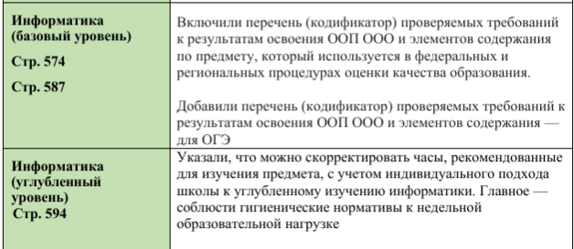
изменения ФРП ФОП ООО- 2025/2026

Slide 8
Перечень (кодификатор) проверяемых требований к метапредметным результатам освоения ООП ООО
Код проверяемого требования | Проверяемые требования к метапредметным результатам освоения основной образовательной программы основного общего образования
1 | Познавательные УУД
1.1 | Базовые логические действия
1.1.1 | Выявлять и характеризовать существенные признаки объектов (явлений)
1.1.2 | Устанавливать существенный признак классификации, основания для обобщения и сравнения, критерии проводимого анализа
1.1.3 | С учётом предложенной задачи выявлять закономерности и противоречия в рассматриваемых фактах, данных и наблюдениях; …
1.1.4 | Выявлять причинно-следственные связи при изучении явлений и процессов
1.1.5 | Делать выводы с использованием дедуктивных и индуктивных умозаключений, …
1.1.6 | Самостоятельно выбирать способ решения учебной задачи …
1.2 | Базовые исследовательские действия
1.2.1 | Проводить по самостоятельно составленному плану …
1.2.2 | Оценивать на применимость и достоверность информацию, полученную в ходе исследования
1.2.3 | Самостоятельно формулировать обобщения и выводы…
1.2.4 | Прогнозировать возможное дальнейшее развитие процессов, …
1.2.5 | Использовать вопросы как исследовательский инструмент познания;…
1.3 | Работа с информацией
1.3.1 | Применять различные методы, инструменты и запросы при поиске и отборе информации или данных из источников с учётом предложенной учебной задачи и заданных критериев
1.3.2 | Выбирать, анализировать, систематизировать и интерпретировать информацию …
1.3.3 | Самостоятельно выбирать оптимальную форму представления информации и иллюстрировать решаемые задачи несложными схемами, диаграммами, иной графикой и их комбинациями
1.3.4 | Оценивать надёжность информации по критериям, …
1.3.5 | Эффективно запоминать и систематизировать информацию
2 | Коммуникативные УУД
2.1 | Общение
2.1.1 | Выражать себя (свою точку зрения) в устных и письменных текстах
2.1.2 | В ходе диалога и (или) дискуссии задавать вопросы по существу…
2.1.3 | Публично представлять результаты выполненного опыта (эксперимента, исследования, проекта);…
2.1.4 | Воспринимать и формулировать суждения, выражать эмоции …
2.2 | Совместная деятельность
2.2.1 | Понимать и использовать преимущества командной и индивидуальной работы при решении конкретной проблемы, …
3 | Регулятивные УУД
3.1 | Самоорганизация
3.1.1 | Выявлять проблемы для решения в жизненных и учебных ситуациях; самостоятельно составлять алгоритм решения задачи …
3.1.2 | Ориентироваться в различных подходах принятия решений (индивидуальное, принятие решения в группе, принятие решений группой);…
3.2 | Самоконтроль
3.2.1 | Владеть способами самоконтроля, самомотивации и рефлексии
3.2.2 | Вносить коррективы в деятельность на основе новых обстоятельств, изменившихся ситуаций, установленных ошибок, возникших трудностей
3.2.3 | Давать адекватную оценку ситуации и предлагать план её изменения;…
 | находить позитивное в произошедшей ситуации; оценивать соответствие результата цели и условиям
3.3 | Эмоциональный интеллект
3.3.1 | Различать, называть и управлять собственными эмоциями и эмоциями других; выявлять и анализировать причины эмоций; ставить себя на место другого человека, понимать мотивы и намерения другого;…
3.4 | Принятие себя и других
3.4.1 | Осознанно относиться к другому человеку, его мнению; признавать своё право на ошибку и такое же право другого; принимать себя и других, не осуждая; открытость себе и другим; осознавать невозможность контролировать всё вокруг
стр. 3 приказа Минпросвещения РФ от 09.10.2024 №704

Slide 9
Внесение изменений в ООП ООО
Целевой раздел
Содержательный раздел
Синхронизировать рабочие
программы с их обновленной версией по учебным предметам:
«Русский язык»
«Литература»
«Иностранный язык»
«История»
«Обществознание»
«Математика»
«География»
«Физика»
«Информатика»
«Биология»
«Труд (технология)»
«Физическая культура»
«Основы безопасности и защиты Родины»
Поурочное планирование –
в соответствии с ФРП
Организационный раздел
Учебный план
внести изменения в пояснительную записку учебного плана в части
минимального количества учебных занятий за 5 учебных лет, отразить объем максимально допустимой нагрузки в течение недели в
соответствии с выбранным вариантом ФУП;
скорректировать пункт о выполнении домашнего задания
(продолжительность, сроки выполнения, внесение в ЭЖ..)
Календарный учебный график
  актуализировать новым
содержанием
План внеурочной деятельности
  актуализировать обновленным содержанием
Пояснительная записка
принципы ООО дополнить
Система оценки достижения планируемых результатов освоения ФОП ООО
длительность контрольной работы, длительность практической работы;
перечень (кодификатор)
проверяемых требований к
метапредметным результатам
освоения основной
образовательной программы
основного общего образования

Slide 10
Общее число часов, рекомендованных для изучения информатики на базовом уровне основного общего образования, – 102 часа:
в 7 классе – 34 часа (1 час в неделю),
в 8 классе – 34 часа (1 час в неделю),
в 9 классе – 34 часа (1 час в неделю).
Возможно увеличение часов на информатику базового уровня при реализации межпредметных проектов с использованием программных продуктов на базе генеративных алгоритмов, в том числе в форме чат-ботов.
Общее число часов, рекомендованных для изучения информатики на углубленном уровне основного общего образования, – 204 часа:
в 7 классе – 68 часа (2 час в неделю),
в 8 классе – 68 часа (2 час в неделю),
в 9 классе – 68 часа (2 час в неделю).

Slide 11




Утверждение рабочей программы
Напоминаем!
Рабочая программа
РАССМАТРИВАЕТСЯ
на ШМО
ПРОВЕРЯЕТСЯ
заместителем директора по учебной работе
УТВЕРЖДАЕТСЯ
директором школы
ПРОВЕРЕНО
Заместитель директора
Иванова М.И.
29.08.2025
УТВЕРЖДЕНО
Директор МБОУ Школа №1
Сидорова М.И.
Приказ № 000
от 29.08.2025
РАССМОТРЕНО
на заседании МО учителей
начальных классов
Задача:
актуализировать локальные акты, регламентирующие порядок разработки и утверждения рабочих программ.

Slide 12
10-11 классы
Среднее общее образование
Доработка школой имеющейся ООП СОО с учетом изменений в федеральных документах
Принятие на педсовете и
утверждение директором школы ООП СОО (не позднее 29.08.2025)
Обновленный ФГОС СОО + ФОП СОО
Приказ Министерства просвещения Российской
Федерации от 09.10.2024 № 704

Slide 13
НОВОЕ в нормативно-правовом регулировании
Приказ Министерства просвещения Российской Федерации от 09.10.2024 № 704 "О внесении изменений в некоторые приказы Министерства просвещения Российской Федерации, касающиеся федеральных образовательных программ начального общего образования, основного общего образования и среднего общего образования"
ФОП СОО
Изменения | Предметы | Примечание
Общий объём аудиторной работы на уровне СОО не менее 2312 академических часов и более 2516 часов |  | Было 2170
Определено поурочное планирование по классам на БАЗОВОМ УРОВНЕ | «Русский язык» «Литература» «История», «География», «ОБЗР», «Обществознание»
Добавлен перечень (кодификатор) проверяемых требований к результатам освоения ООП СОО и элементов содержания по предмету, который используется на ЕГЭ | «Русский язык», «Литература», «Математика», «Иностранный язык» (английский, французский, немецкий, испанский) «Химия», «Биология», «История», «Обществознание», «Физика», «География» | Внесены изменения в ФРП по учебным предметам. Определено общее число часов по изучению родных языков, литературе на родном языке Внесены изменения в части изучения иностранных языков (проверяемые элементы содержания)
Утверждены перечни (кодификаторы) проверяемых требований к метапредметным результатам освоения ООП СОО
Ссылка на изменения ФРП ФОП СОО: https://disk.yandex.ru/i/N2mj_7BDAKKiRg

Slide 14
Информатика (базовый уровень) Стр. 1502 Физика (базовый уровень) Стр. 1520 Химия (базовый уровень) Стр. 1558 Биология (базовый уровень) Стр. 1580 | Включили перечень (кодификатор) проверяемых требований к результатам освоения ООП СОО и элементов содержания по предмету, который используется в федеральных и региональных процедурах оценки качества образования
Информатика (углубленный уровень) Стр. 1509 | Указали, что можно корректировать общее число часов, рекомендованных для изучения предмета, с учетом индивидуального подхода школы к углубленному изучению предмета. Главное — соблюсти гигиенические нормативы к недельной образовательной нагрузке. Добавили перечень (кодификатор) проверяемых требований к результатам освоения ООП СОО и элементов содержания — для ЕГЭ

Slide 15
Перечень (кодификатор) проверяемых требований к метапредметным результатам освоения ООП СОО
Код проверяемого требования | Проверяемые требования к метапредметным результатам освоения основной образовательной программы среднего общего образования
1 | Познавательные УУД
1.1 | Базовые логические действия
1.1.1 | Устанавливать существенный признак или основания для сравнения, классификации и обобщения
1.1.2 | Выявлять закономерности и противоречия в рассматриваемых явлениях
1.1.3… | Самостоятельно формулировать и актуализировать проблему, рассматривать её всесторонне; определять цели деятельности, задавать параметры и критерии их достижения….
1.2 | Базовые исследовательские действия
1.2.1 | Владеть навыками учебно-исследовательской и проектной деятельности, навыками разрешения проблем
1.2.2 | Овладение видами деятельности по получению нового знания, его интерпретации, преобразованию и применению в различных учебных ситуациях, в том числе при создании учебных и социальных проблем
1.2.3…. | Формирование научного типа мышления, владение научной терминологией, ключевыми понятиями и методами…
1.3 | Работа с информацией
1.3.1 | Владеть навыками получения информации из источников разных типов, самостоятельно осуществлять поиск, анализ, систематизацию и интерпретацию информации различных видов и форм представления
1.3.2 | Создавать тексты в различных форматах с учётом назначения информации и целевой аудитории, выбирая оптимальную форму представления и визуализации
1.3.3 | Оценивать достоверность, легитимность информации, её соответствие правовым и морально-этическим нормам
1.3.4… | Использовать средства информационных и коммуникационных технологий в решении когнитивных, коммуникативных и организационных задач с соблюдением требований эргономики, техники безопасности, гигиены, ресурсосбережения, правовых и этических норм, норм информационной безопасности …
Код проверяемого требования | Проверяемые требования к метапредметным результатам освоения основной образовательной программы среднего общего образования
2 | Коммуникативные УУД
2.1 | Общение
2.1.1 | Осуществлять коммуникации во всех сферах жизни; владеть различными способами общения и взаимодействия
2.1.2 | Развёрнуто и логично излагать свою точку зрения с использованием языковых средств
2.1.3 | Аргументированно вести диалог
3 | Регулятивные УУД
3.1 | Самоорганизация
3.1.1 | Самостоятельно осуществлять познавательную деятельность, выявлять проблемы, ставить и формулировать собственные задачи в образовательной деятельности и жизненных ситуациях; давать оценку новым ситуациям….
3.2 | Самоконтроль
3.2.1 | Давать оценку новым ситуациям, вносить коррективы в деятельность, оценивать соответствие результатов целям
3.2.2 | Владеть навыками познавательной рефлексии как осознания совершаемых действий и мыслительных процессов, их результатов и оснований; использовать приёмы рефлексии для оценки ситуации, выбора верного решения; уметь оценивать риски и своевременно принимать решения по их снижению
3.3 | Эмоциональный интеллект, предполагающий сформированность: саморегулирования, включающего самоконтроль, умение принимать ответственность за своё поведение, способность адаптироваться к эмоциональным изменениям и проявлять гибкость, быть открытым новому; внутренней мотивации, включающей стремление к достижению цели и успеху, оптимизм, инициативность, умение действовать, исходя из своих возможностей
стр. 1051 приказа Минпросвещения РФ от 09.10.2024 №704

Slide 16
Внесение изменений в ООП СОО
Содержательный раздел
Синхронизировать рабочие
программы с их обновленной версией по учебным предметам:
«Русский язык»
«Литература»
«История»
«Обществознание»
«Математика»
«География»
«Физика»
«Биология»
«Труд (технология)»
«Физическая культура»
«Основы безопасности и защиты Родины»
Организационный раздел
Учебный план
внести изменения в пояснительную
записку учебного плана в части
минимального количества учебных занятий за 2 учебных года, отразить объем максимально допустимой нагрузки в течение недели в
соответствии с выбранным вариантом ФУП;
скорректировать пункт о выполнении домашнего задания
(продолжительность, сроки
выполнения, внесение в ЭЖ..)
Календарный учебный график
  актуализировать новым содержанием
План внеурочной деятельности
  актуализировать обновленным содержанием
Целевой раздел
Пояснительная записка
принципы СОО дополнить
Система оценки достижения планируемых результатов освоения ФОП ООО
длительность контрольной работы, длительность практической работы;
перечень (кодификатор)
проверяемых требований к
метапредметным результатам
освоения основной
образовательной программы
среднего общего образования
Поурочное планирование – в соответствии с ФРП

Slide 17


Нормативная основа формирования учебного плана профиля
Приказ Министерства образования и науки Российской Федерации от 17.05.2012 № 413
«Об утверждении федерального
государственного образовательного стандарта среднего общего образования» (ред. от 12.08.2022 № 732)
Приказ Минпросвещения России от
18.05.2023 № 371 «Об утверждении федеральной образовательной программы среднего общего образования»
Напоминаем!
18.3.1. ФГОС СОО
131. ФОП СОО
Образовательная организация обеспечивает реализацию учебных планов одного
или нескольких профилей обучения: естественно-научного, гуманитарного,
социально-экономического, технологического, универсального
В интересах обучающихся, с участием обучающихся и их родителей (законных представителей) могут разрабатываться индивидуальные учебные планы
ООП может включать как один, так и несколько учебных планов, в том числе учебные планы различных профилей
обучения
Учебный план формируется с учетом профиля получаемой специальности за счет введения профильных предметов, соответствующих по содержанию, целям и задачам, требованиям пунктов 7.1. и 8.1 Стандарта
Количество учебных занятий за 2 года на одного обучающегося – не менее 2312 часов и не более 2516 часов (37 часов в неделю)
При проектировании учебного плана профиля следует учитывать, что профиль является способом введения обучающихся в ту или иную общественно-
производственную практику; это комплексное понятие, не ограниченное ни
рамками учебного плана, ни заданным набором учебных предметов, изучаемых на базовом или углубленном уровне, ни образовательным пространством школы.
Учебный план профиля строится с ориентацией на будущую сферу профессиональной деятельности, с учетом предполагаемого продолжения образования обучающихся, для чего необходимо изучить намерения и предпочтения обучающихся и их родителей (законных представителей).
Учебный план определяет количество учебных занятий за 2 года на одного обучающегося – не менее 2312 часов и не более 2516 часов (не более 37 часов в неделю).

Slide 18






Профильное обучение на уровне среднего общего образования
ПРОФИЛЬНЫЕ
ПРЕДПРОФЕССИОНАЛЬНЫЕ КЛАССЫ
на территории Самарской области
ПРОФИЛИ ОБУЧЕНИЯ
ПЕДАГОГИЧЕСКИЕ МЕДИЦИНСКИЕ
ГУМАНИТАРНЫЙ
СОЦИАЛЬНО-ЭКОНОМИЧЕСКИЙ
АГРОКЛАССЫ
ТЕХНОЛОГИЧЕСКИЙ
ИНЖЕНЕРНЫЕ
ЕСТЕСТВЕННО-НАУЧНЫЙ
АВИАСТРОИТЕЛЬНЫЕ
НЕФТЕХИМИЧЕСКИЕ
УНИВЕРСАЛЬНЫЙ
АГРОТЕХНОЛОГИЧЕСКИЙ
с 1 сентября 2025 года
Проект БАС
Курчатовские
(7 класс с 2024/2025 уч.г.)
ФГОС СОО
ФОП СОО
Единая модель профориентации

Slide 19
Предметы углубления в учебных планах профилей
Напоминаем!
Технологический
Инженерный (вариант 1) Математика – 8ч. Физика – 5ч.
Естественно-научный
Агротехнологический
Гуманитарный
(вариант 1) Литература – 5ч. Обществознание – 4ч.
Социально-экономический
(вариант 1) Математика – 8ч.
Обществознание – 4ч.
Химия – 3ч. Биология – 3ч.
(вариант 2) Литература – 5ч.
Иностранный язык – 5ч.
(вариант 2) География – 3ч.
Обществознание – 4ч.
Информационно- технологический (вариант 2) Математика – 8ч. Информатика – 4ч.
Мультипрофильный
(Социально-экономический
+Технологический)
Информатика – 1ч.(Б) +3ч(У)
(вариант 3) Литература – 5ч. История – 4ч.
(вариант 3) География – 3ч. Математика – 8ч.
Обществознание – 4ч.
(вариант 4)
Обществознание – 4ч.
История – 4ч.
(вариант 5)
Иностранный язык – 5ч. История – 4ч.
Универсальный профиль ориентирован, в первую очередь, на обучающихся, чей выбор «не вписывается» в рамки заданных выше профилей. При этом образовательная организация самостоятельно определяет не менее 2 учебных предметов, изучаемых на углубленном уровне.
(вариант 6)
Иностранный язык – 5ч. Обществознание – 4ч.

Slide 20

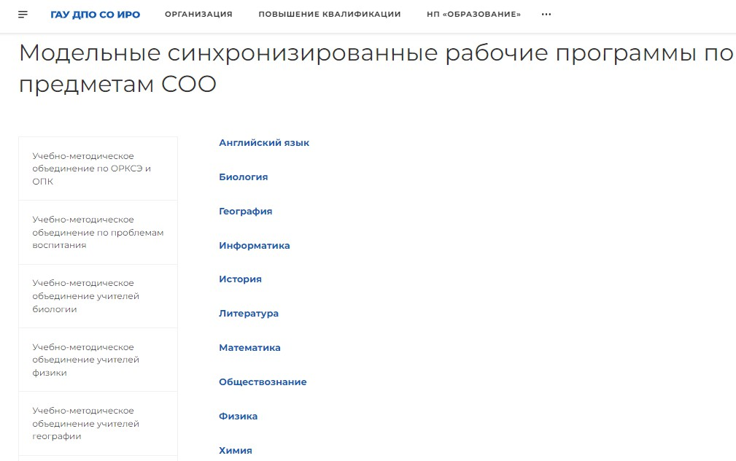

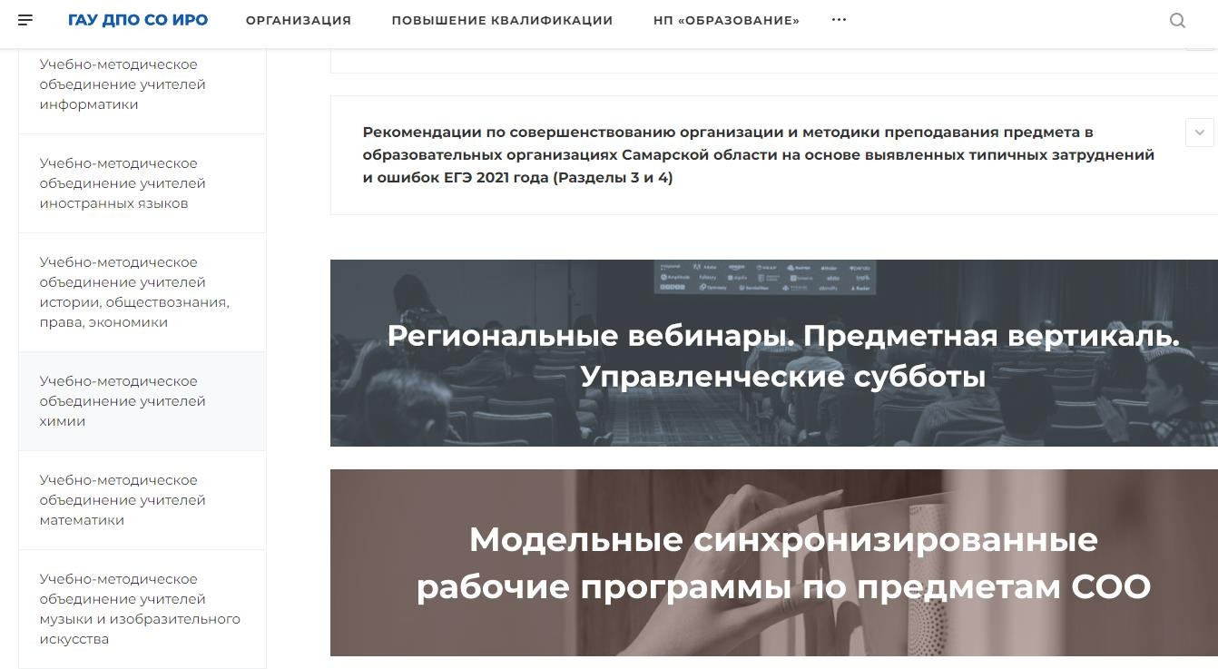
https://iro63.ru/razvitie-potentsiala/pedagogicheskie-soobshchestva/modelnye-sinkhronizirovannye-rabochie-programmy-po-predmetam-soo/

Slide 21
Общее число часов, рекомендованных для изучения информатики на базовом уровне среднего общего образования, – 68 часов:
в 10 классе – 34 часа (1 час в неделю),
в 11 классе – 34 часа (1 час в неделю).
Общее число часов, рекомендованных для изучения информатики на углубленном уровне среднего общего образования, – 272 часа:
в 10 классе – 136 часов (4 часа в неделю),
в 11 классе – 136 часов (4 часа в неделю).

Slide 22
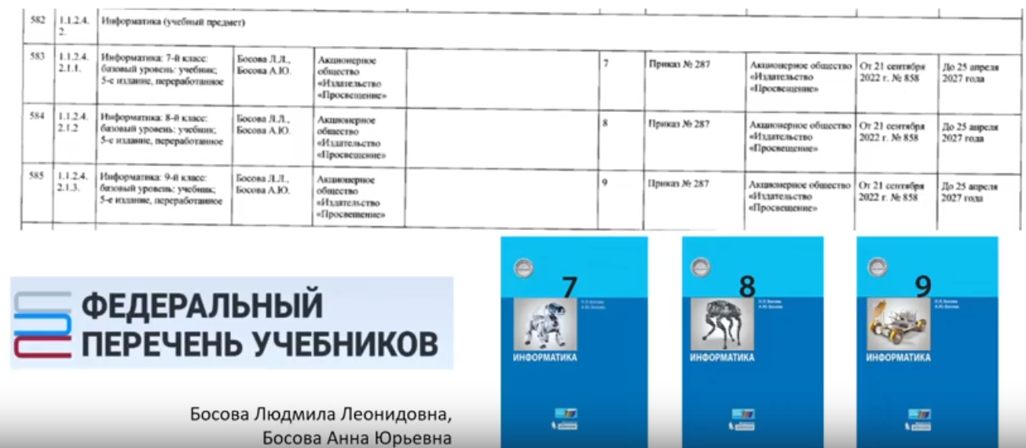
Базовый уровень

Slide 23
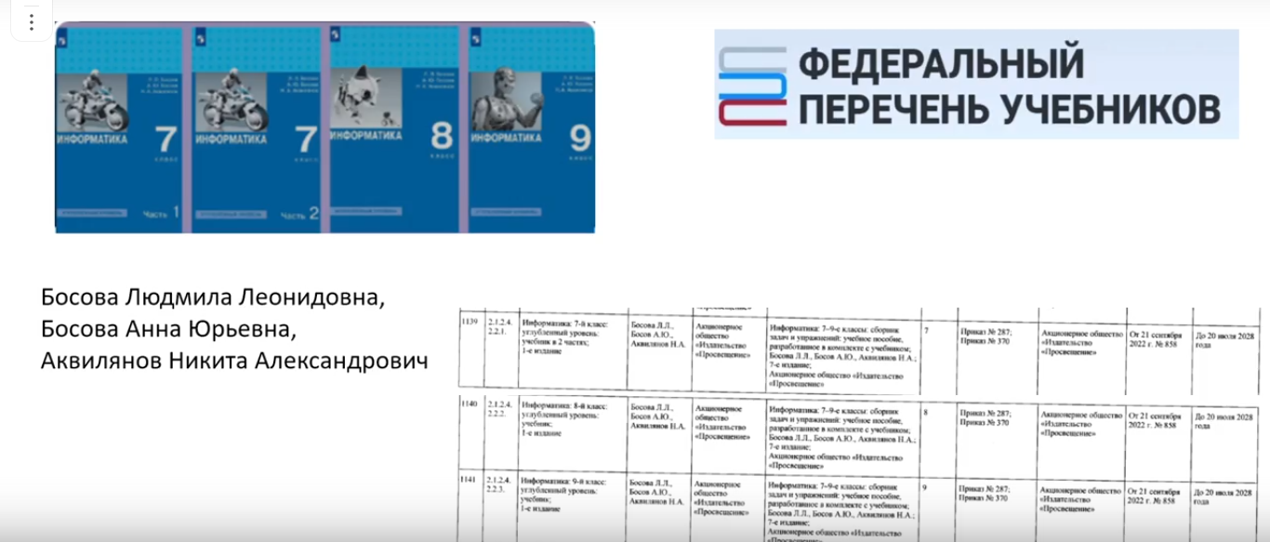
Углубленный уровень

Slide 24
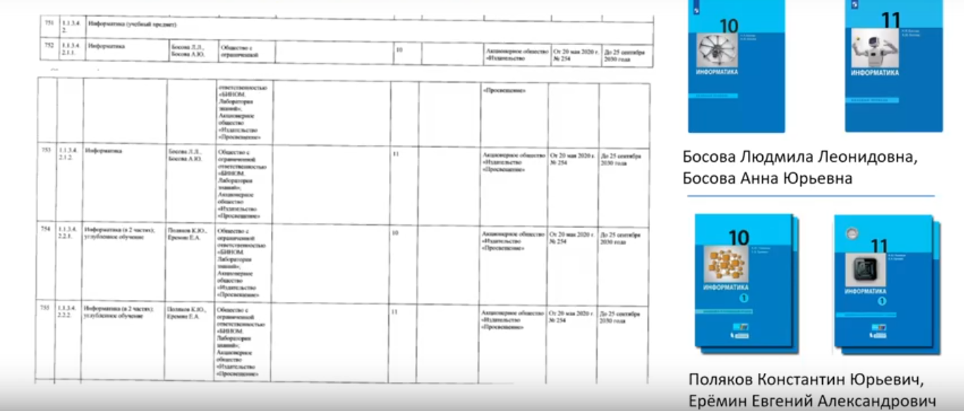
Базовый и углубленный уровни

Slide 25
Перечень программ внеурочной деятельности и дополнительного образования
Рабочая программа курса внеурочной деятельности «Функциональная грамотность: учимся для жизни». 5-9 классы
Рабочая программа учебного курса «Цифровая гигиена»
Рабочая программа курса «Развитие креативного мышления обучающихся» (7-9 класс)
Моделирование и пилотирование беспилотных авиационных систем
Беспилотные летательные аппараты мультироторного типа. Базовый модуль
Беспилотные летательные аппараты мультироторного типа. Вводный модуль
Беспилотные летательные аппараты мультироторного типа. Программирование БПЛА
Инженерия беспилотных авиационных систем
Искусственный интеллект: модели и технологии
Инноватика
Образовательный контент по обучению навыкам проектирования, разработки, производства и эксплуатации БАС с использованием цифрового образовательного контента

Slide 26
Методическая поддержка учителя информатики
«Единое содержание общего образования» https://edsoo.ru/
Представлены различные материалы, предназначенные для оказания методической поддержки учителю информатики.
Методические пособия и рекомендации. https://edsoo.ru/mr-informatika/
Методические семинары / Информатика. https://edsoo.ru/metodicheskie-seminary/ms-informatika/
Методические интерактивные кейсы. https://edsoo.ru/metodicheskie_kejsy/
Раздел Всероссийская олимпиада школьников / Информатика. https://vserosolimp.edsoo.ru/informatic
Материалы, связанные с подготовкой обучающихся к Всероссийской олимпиаде по искусственному интеллекту, размещены на сайте https://ai.edu.gov.ru/.
Материалы по вопросам подготовки, организации и проведения, а также анализ результатов государственной итоговой аттестации по учебному предмету
«Информатика» представлены на сайте Федерального института педагогических измерений: https://fipi.ru/
Авторская мастерская Босовой Л.Л. : https://bosova.ru/metodist/authors/informatika/3/
Сайт Полякова К.Ю. . : https://kpolyakov.spb.ru/index.htm

